Slide 1

Proyecto LORAPERTURA
@fergar73 – fernando.gm010@gmail.com
Notes:
<número>

Slide 2

INDICE DE CONTENIDO
1
Introducción
Dispositivo Físico
2
Dispositivo Físico
3
Software lorapertura
4
Integración en The Things Network
5
Visualización y Control: lorapertura en myiotopentech

Slide 3
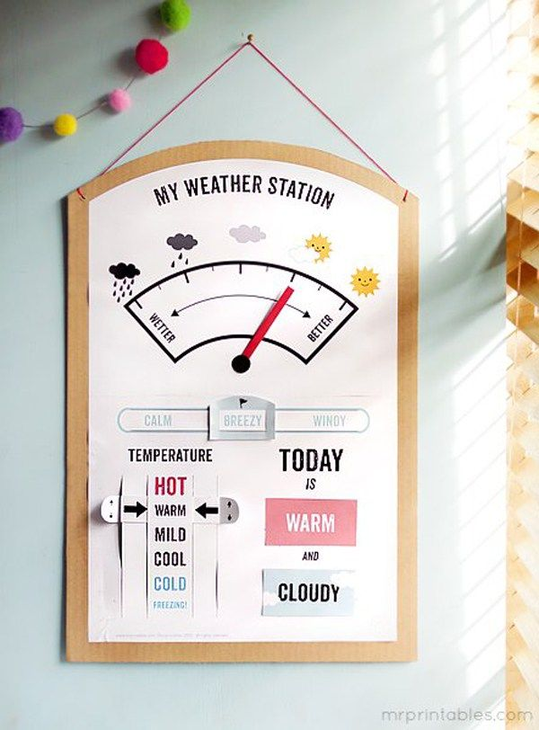
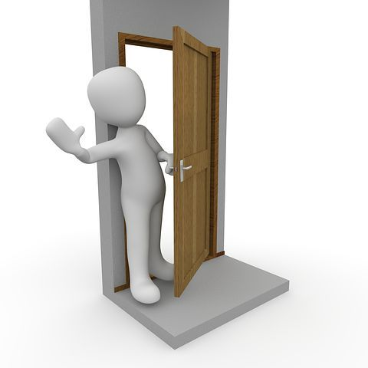
INTRODUCCIÓN
El dispositivo lorapertura permite saber cuando una puerta está abierta o cerrada e informar de su estado a The Things Network. Ofrece información de temperatura, presión y humedad del sitio donde esté instalado así como la luminosidad del espacio.

Slide 4
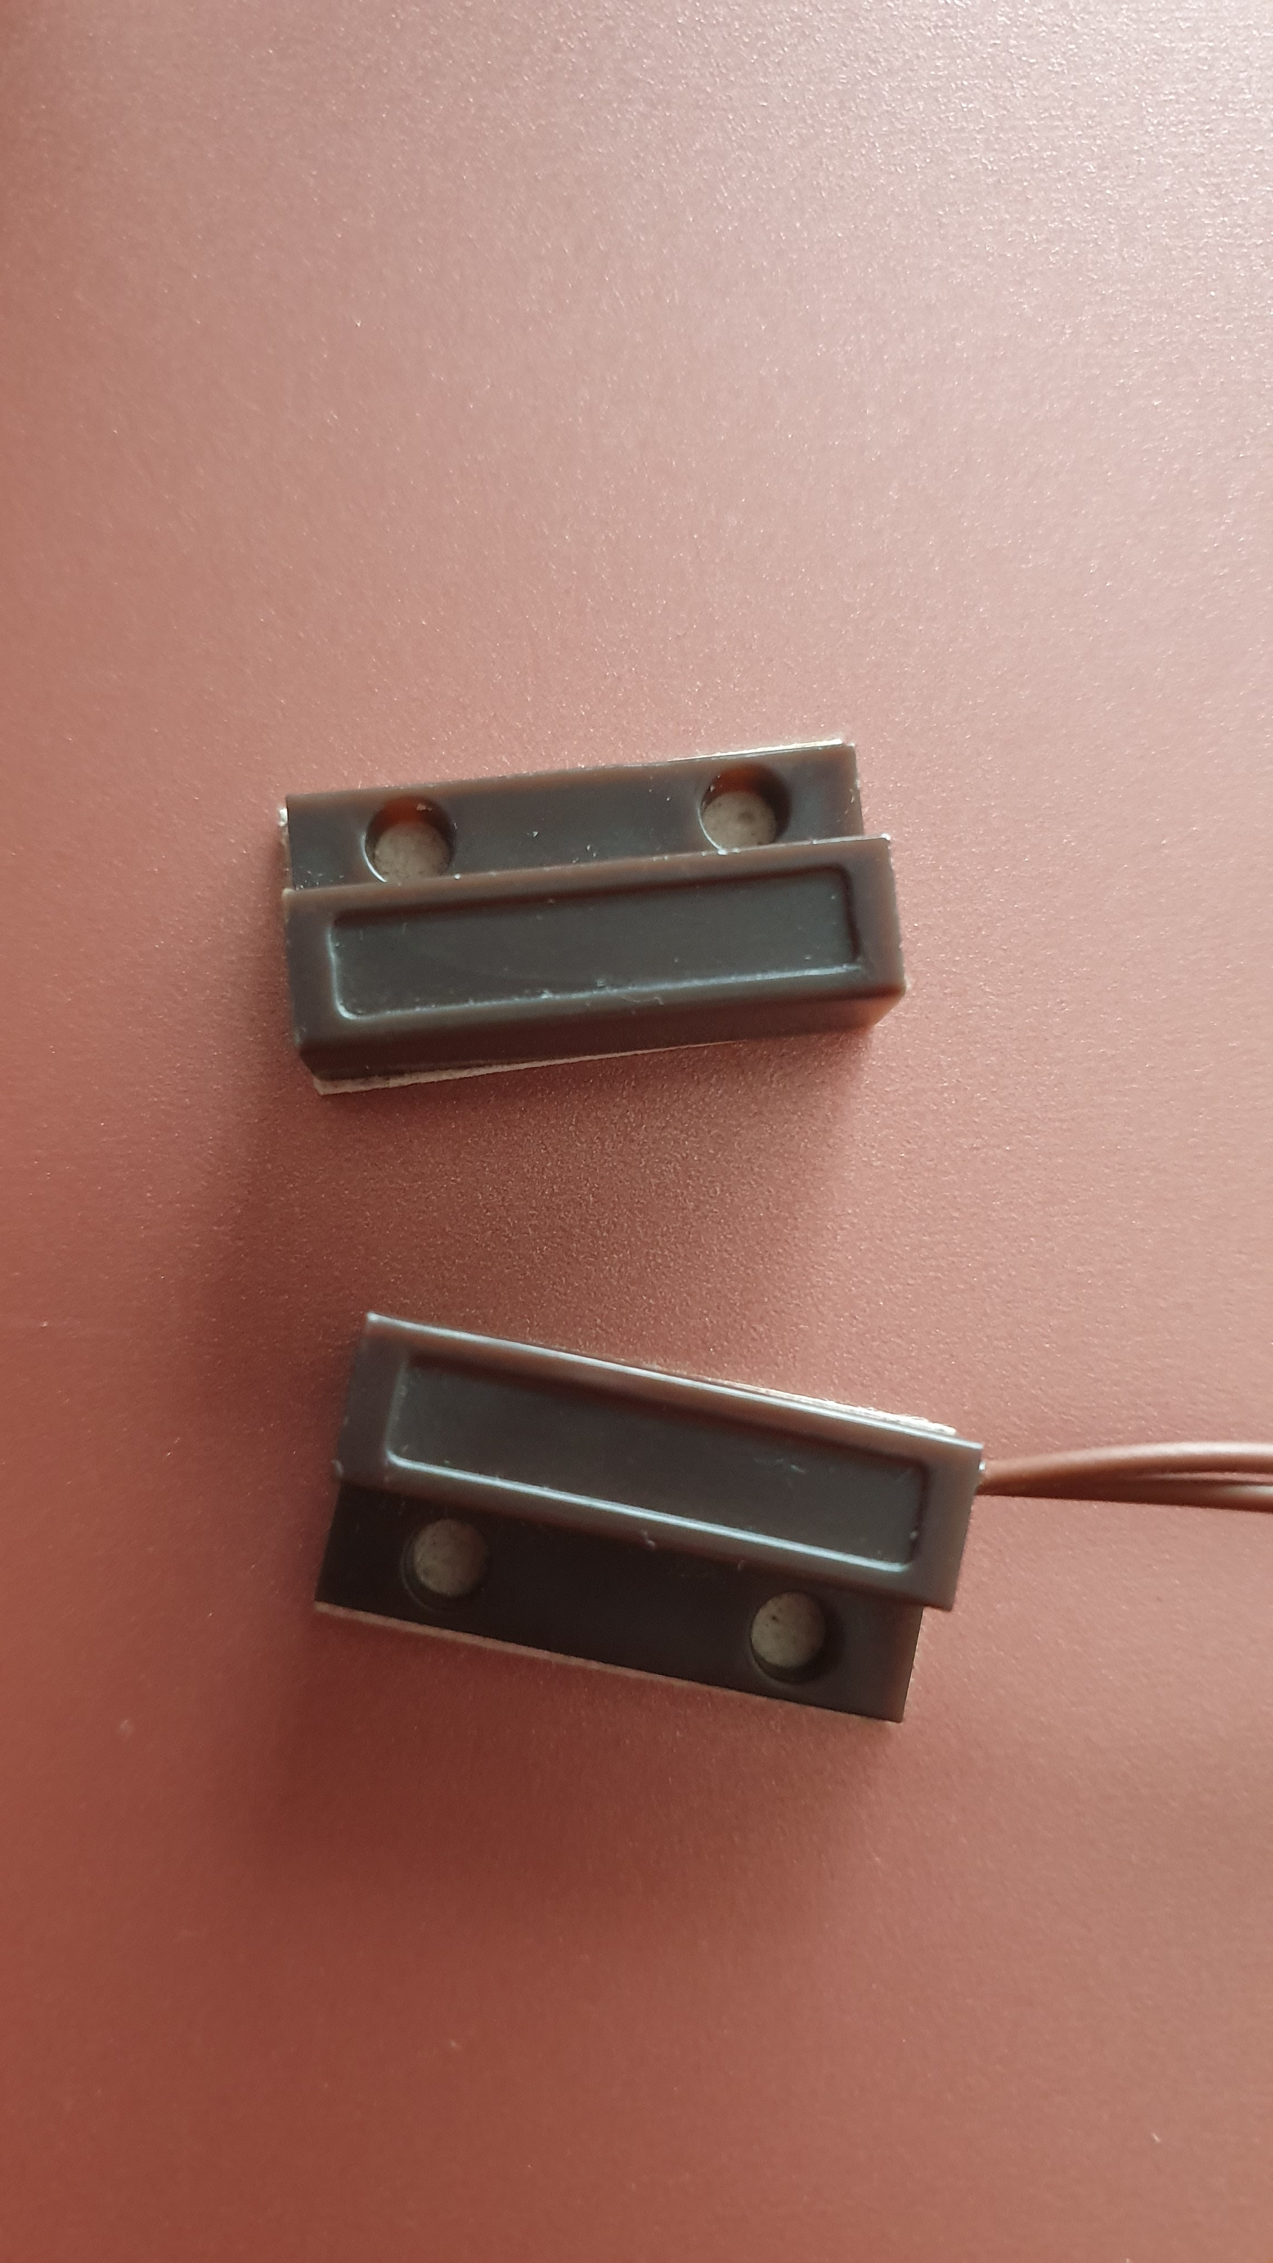
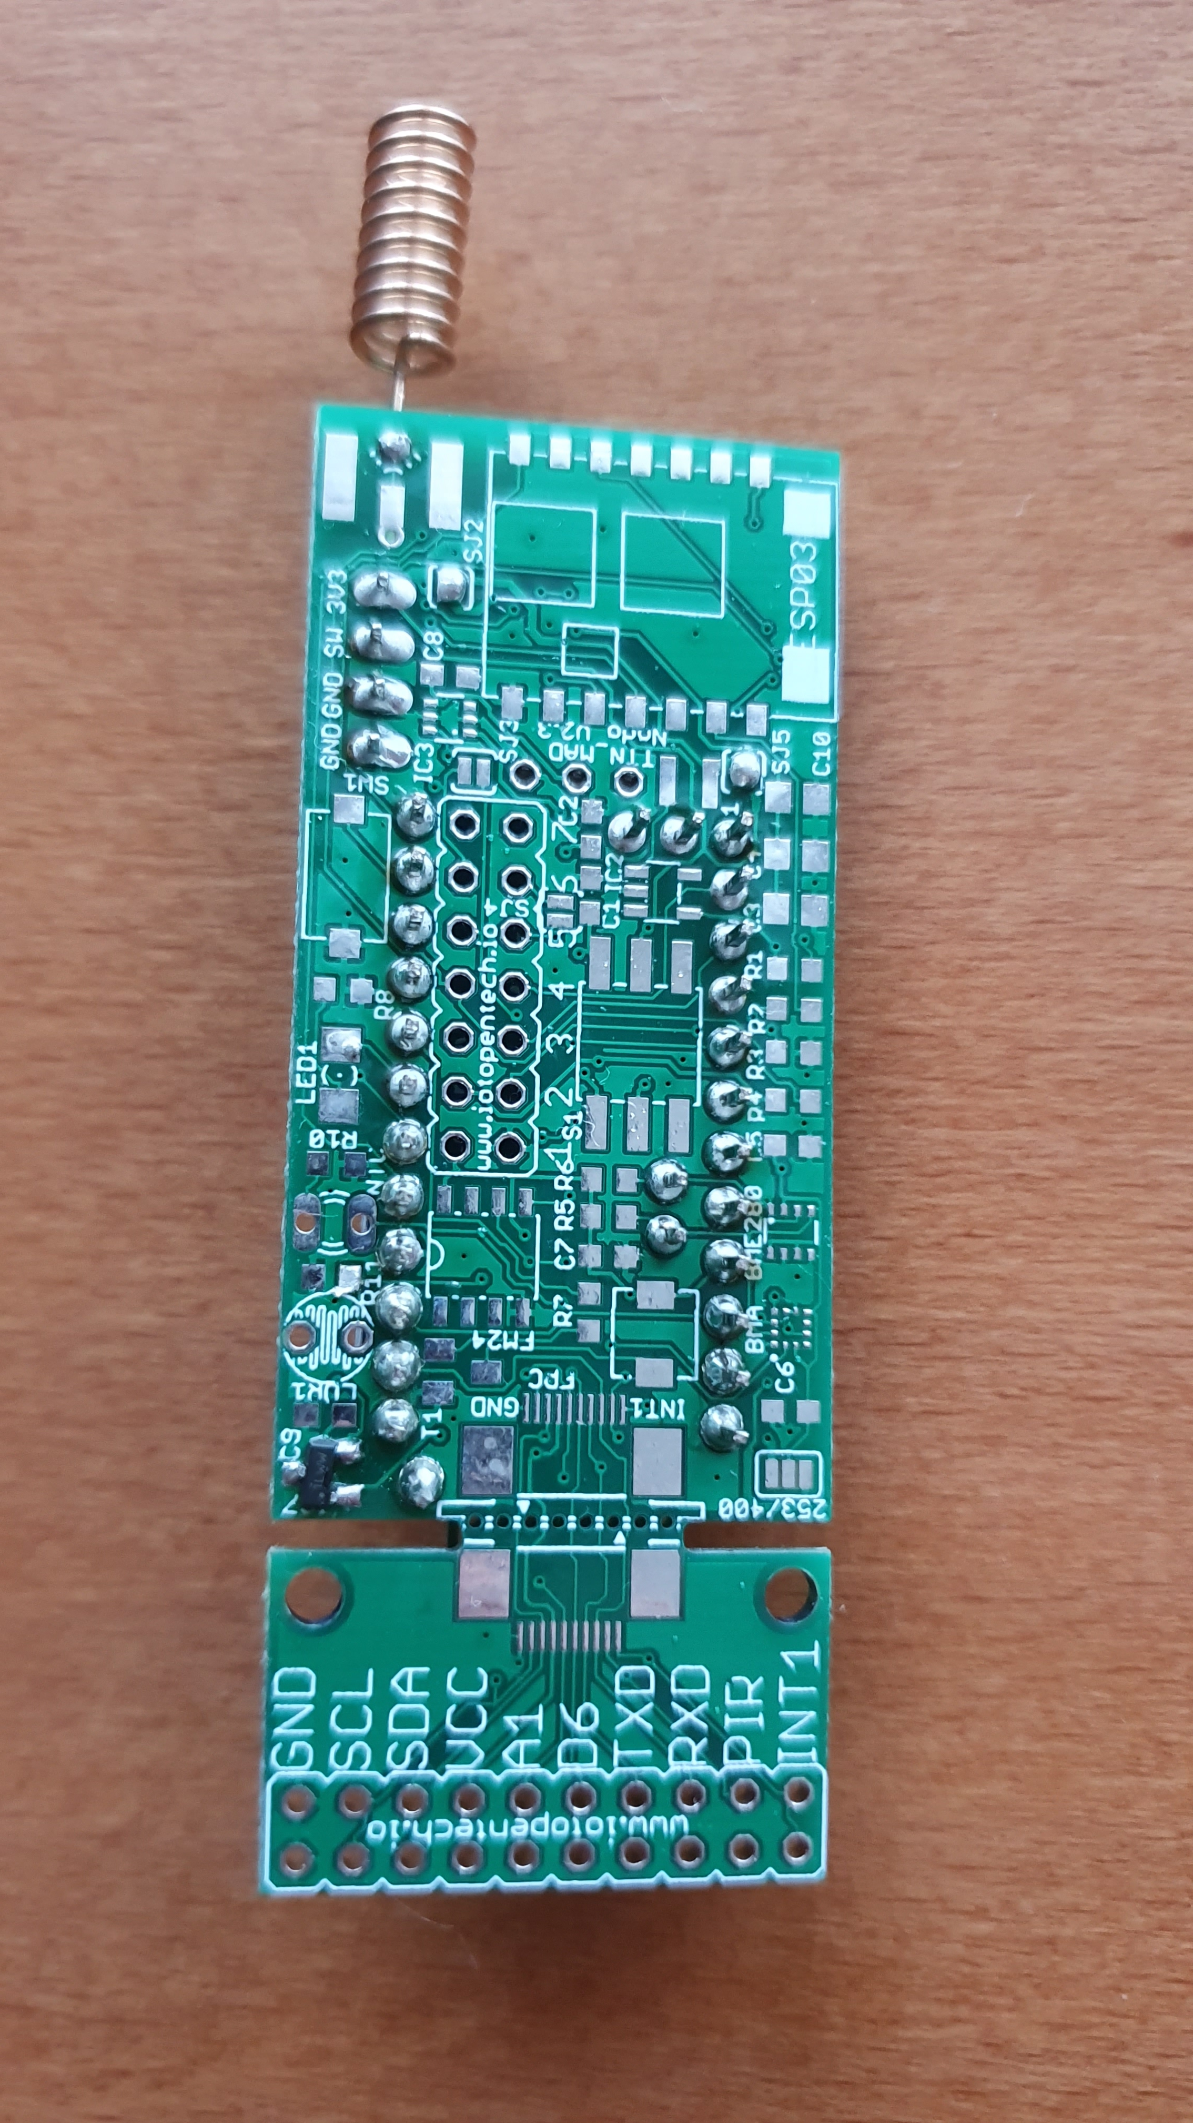
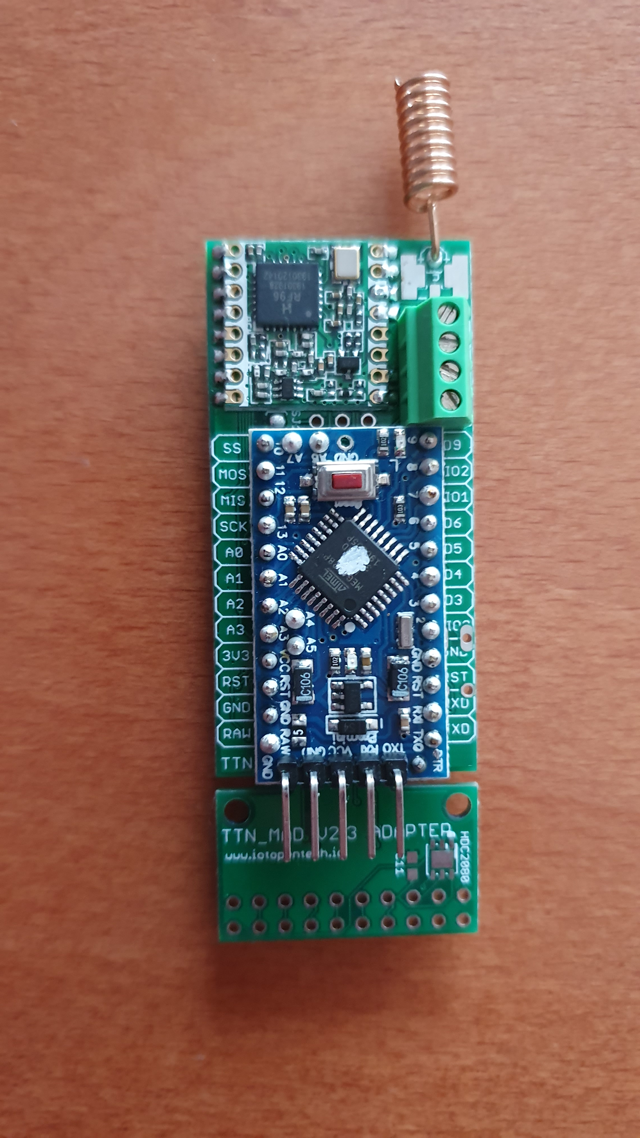
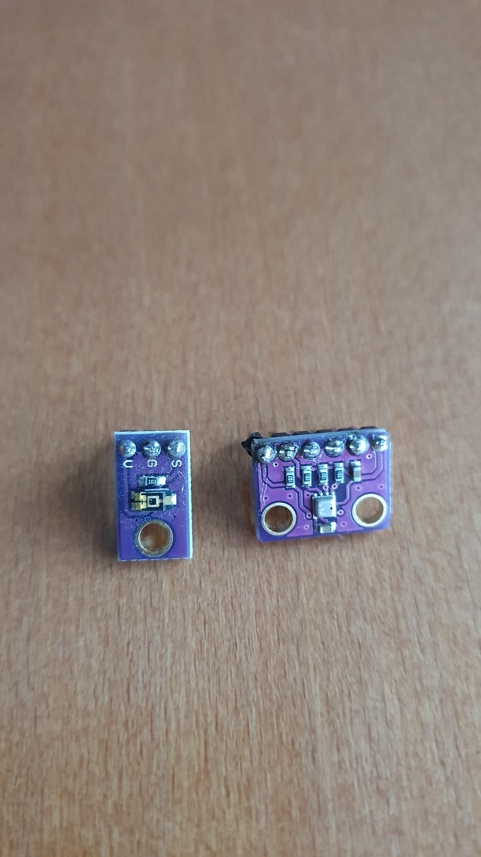
DISPOSITIVO FÍSICO
Listado de Componentes:
1
Nodo TTNMAD v2.3
1.1 Doc. Github Nodo TTNMAD v2
1.2 Doc. Github Montaje Nodo TTNMAD v2 (*)
2
Sensor magnético puerta abierta
3
Sensor BME280 – Temperatura Presión y Humedad
4
Sensor TEMT6000 - Luminosidad
(*) El nodo ttnmad se ha montado sin el pulsador on/off que se indica en puntos 7 y 8 del montaje. En su lugar se ha utilizado el jumper SJ5 para controlar el encendido por interruptor separado del nodo.
Notes:
Long rang, low bandwith.
<número>

Slide 5
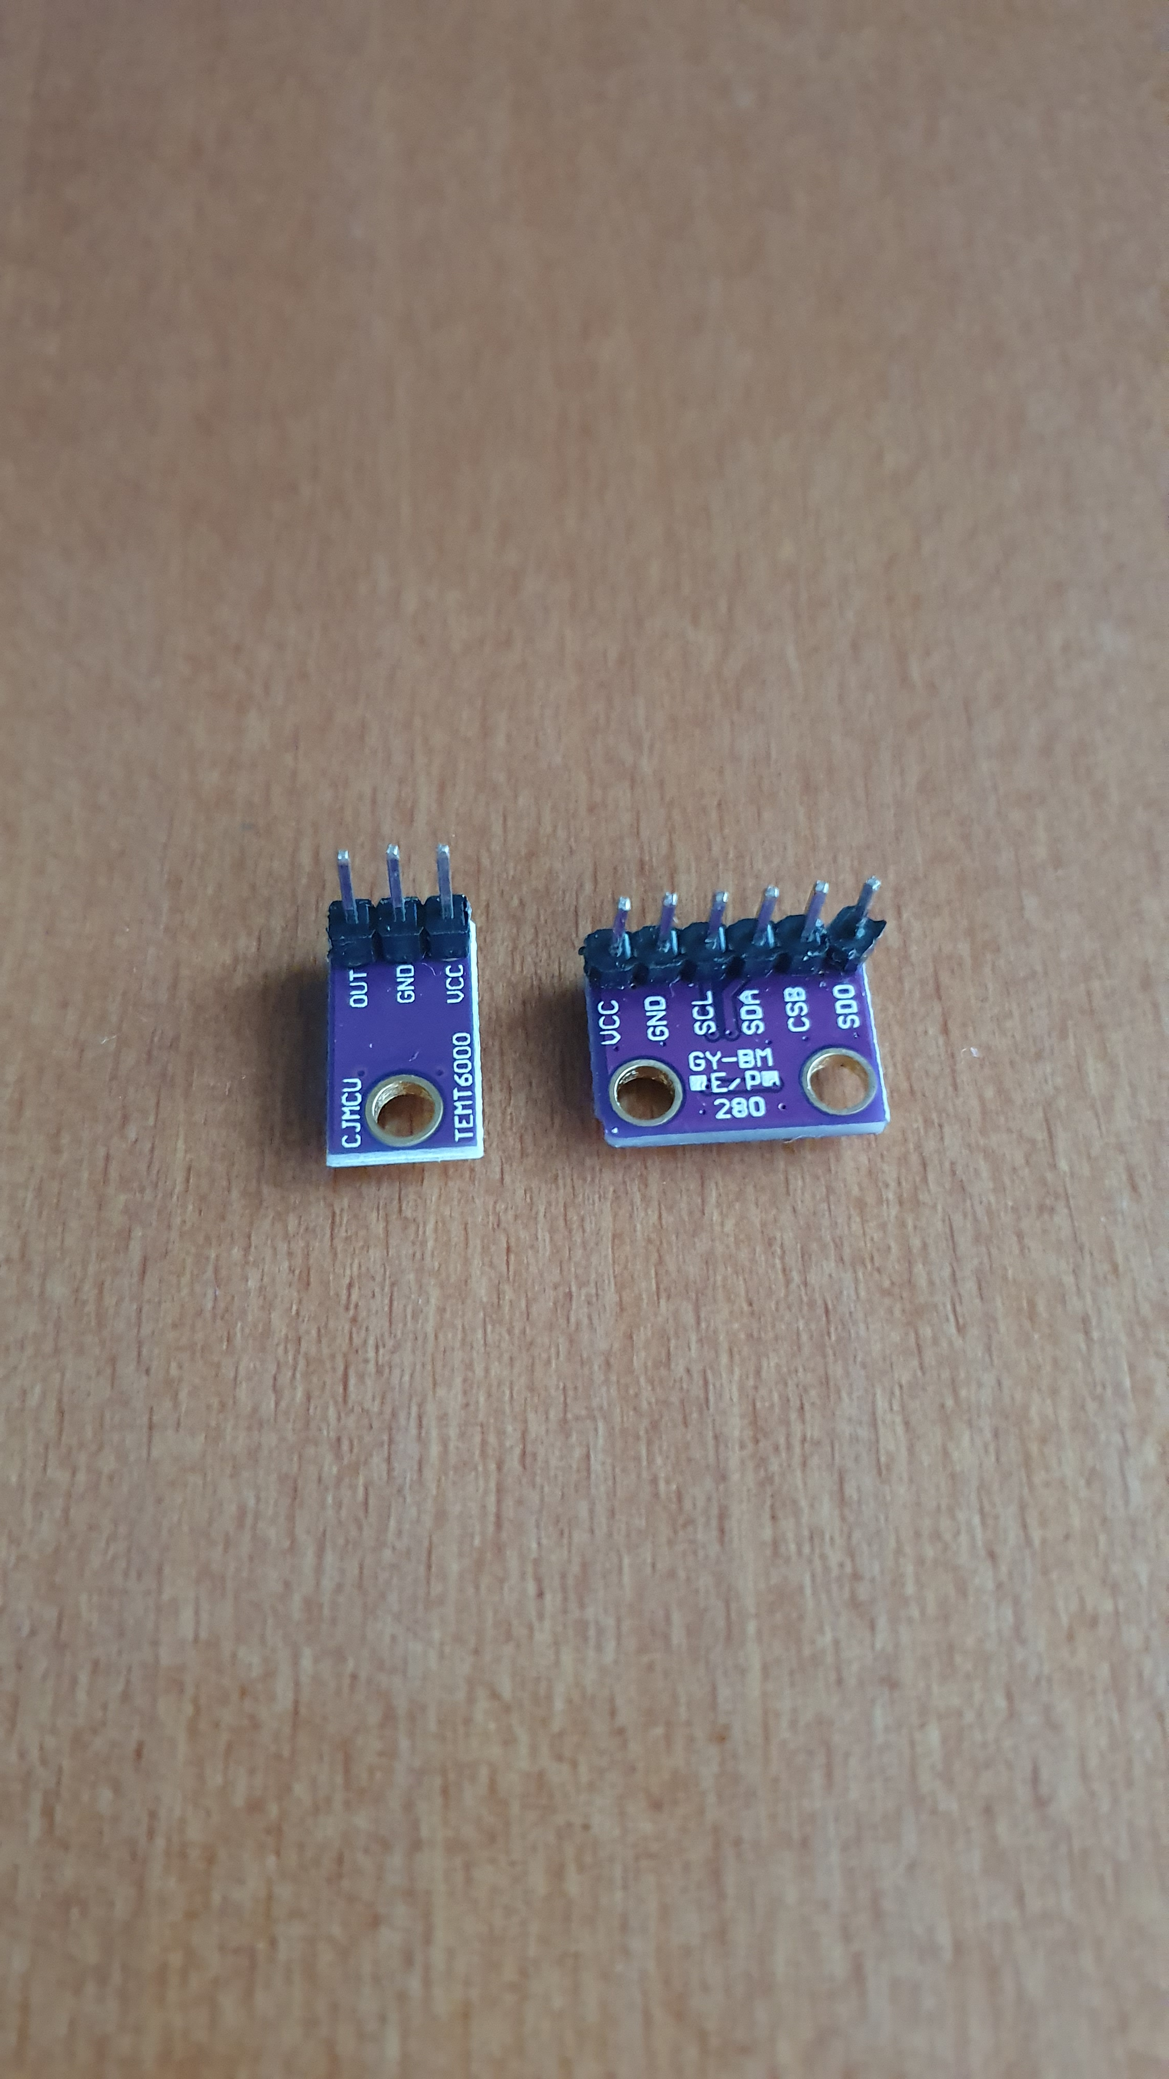
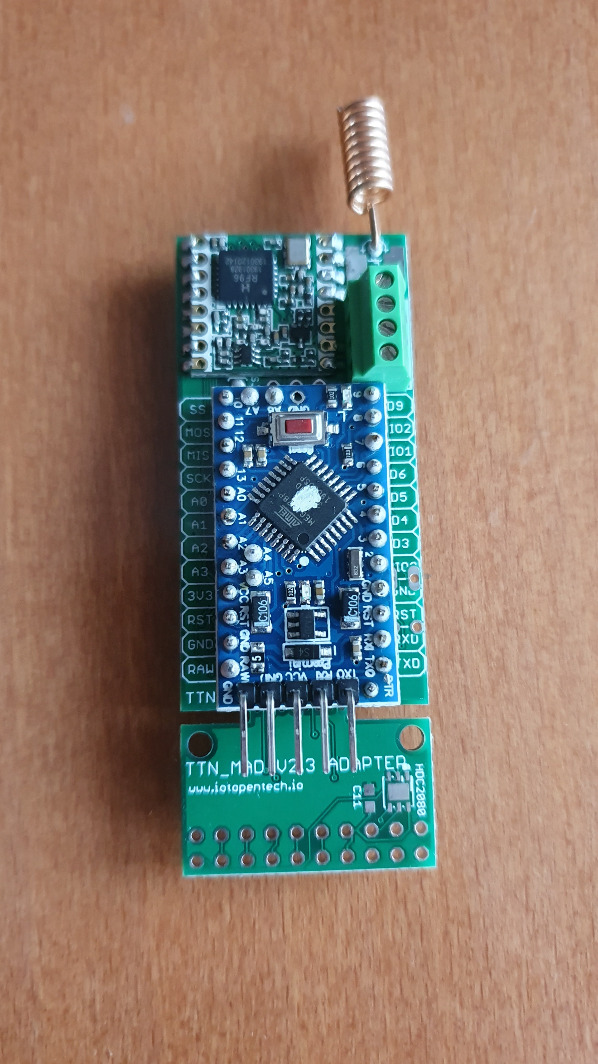
DISPOSITIVO FÍSICO
Conexiones:
INT1
GND
Sensor magnético
VCC
VCC
VCC
SDA
SDA
SCL
SCL
BME 280 – Bus I2C
GND
GND
GND
GND
TEMT6000 – Pin A0
A0
OUT
3V3
VCC
Notes:
Long rang, low bandwith.
<número>

Slide 6
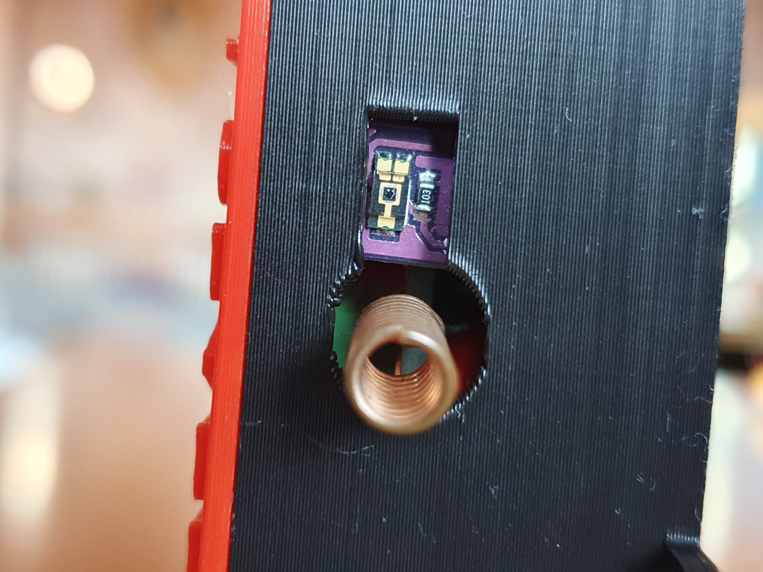
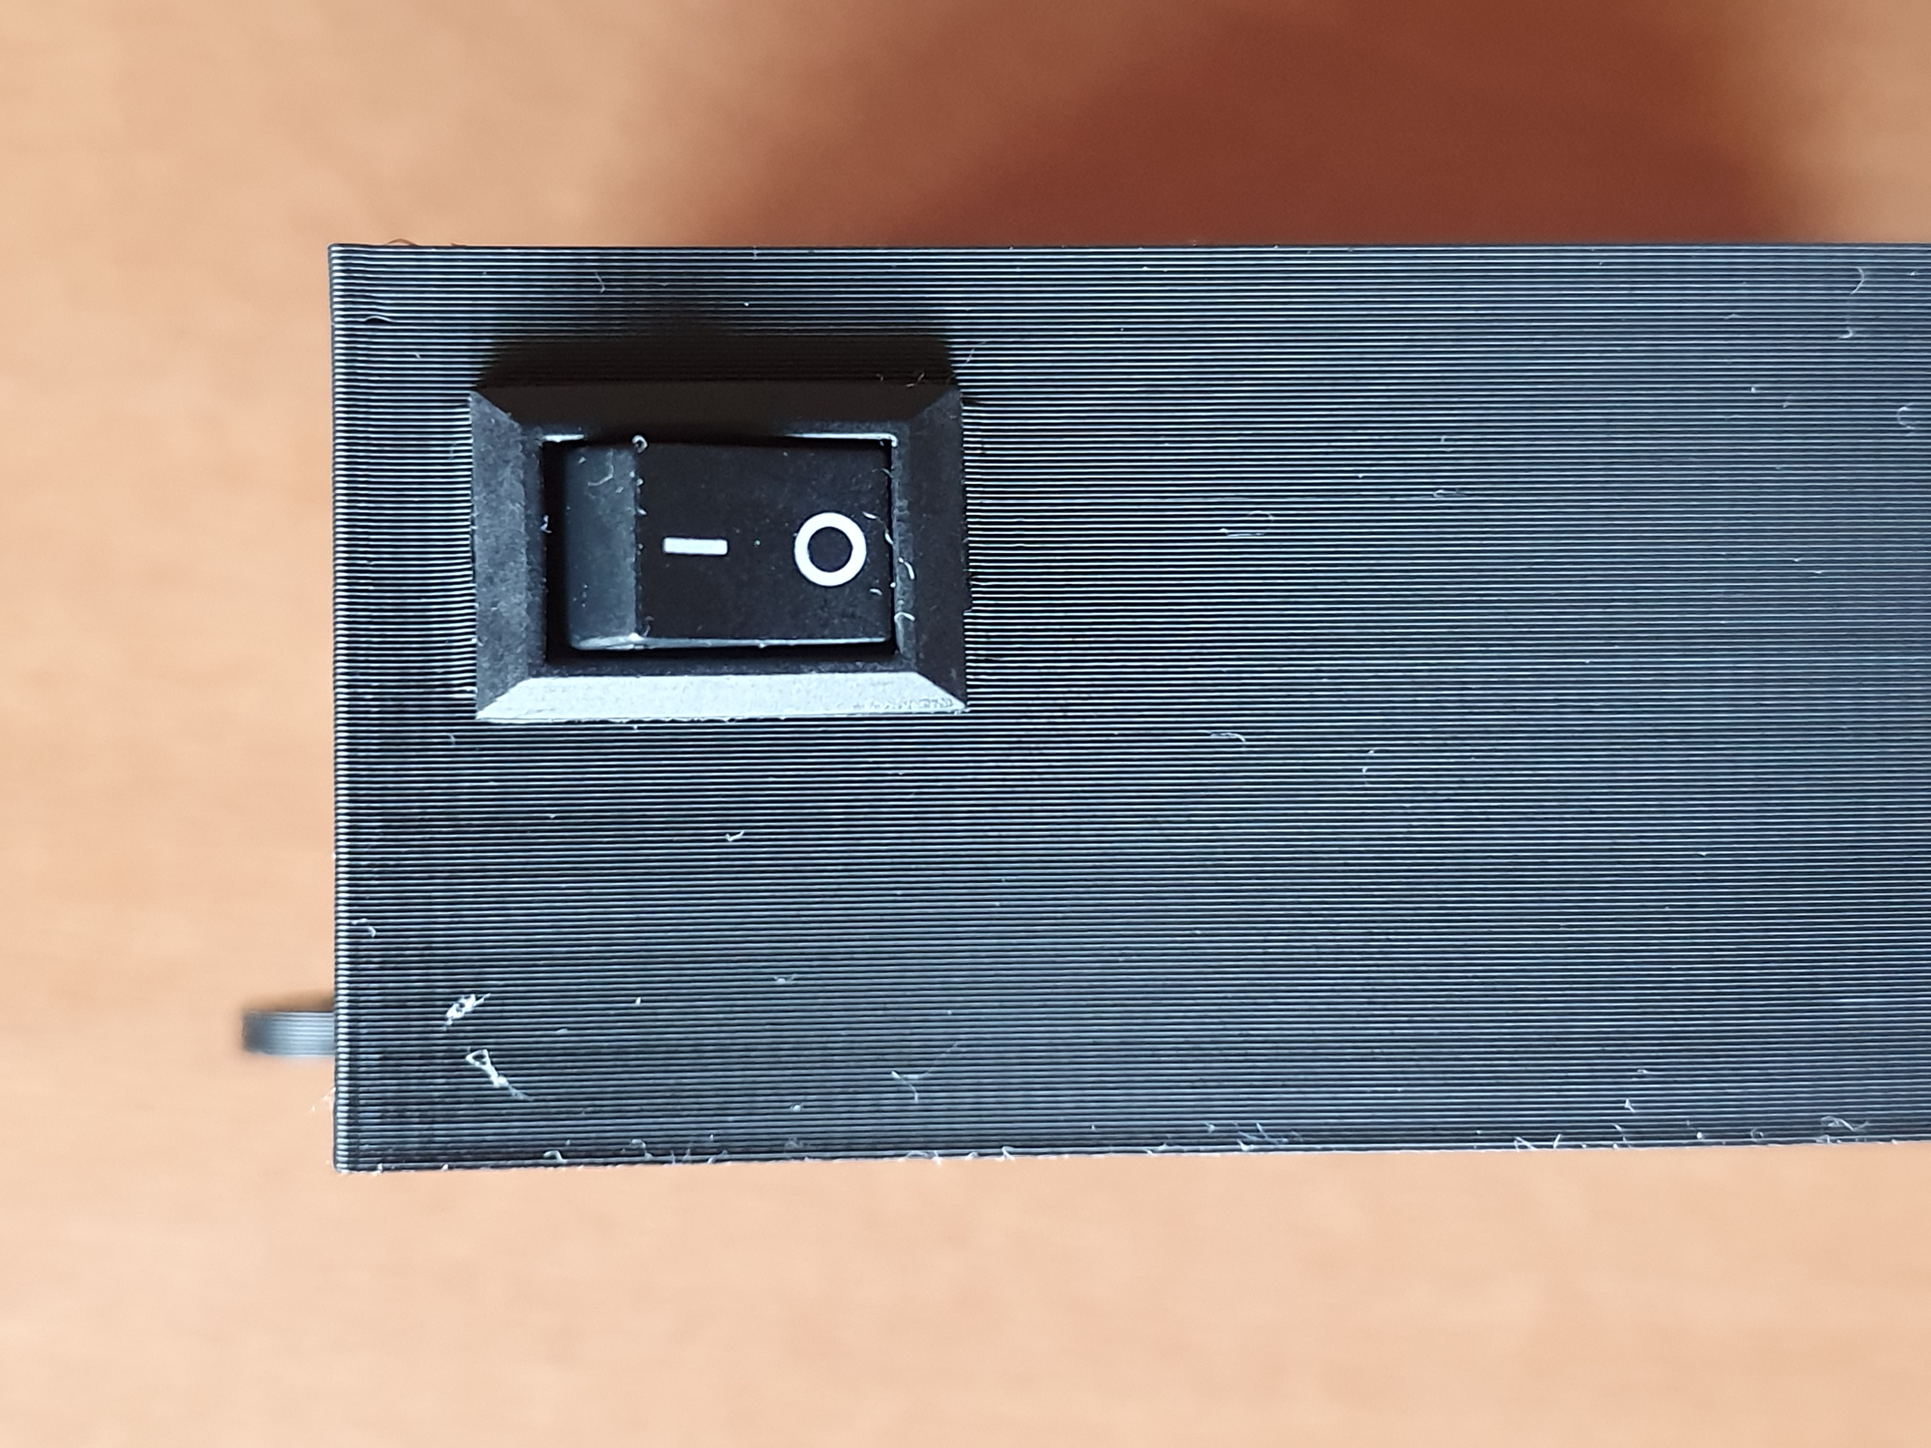
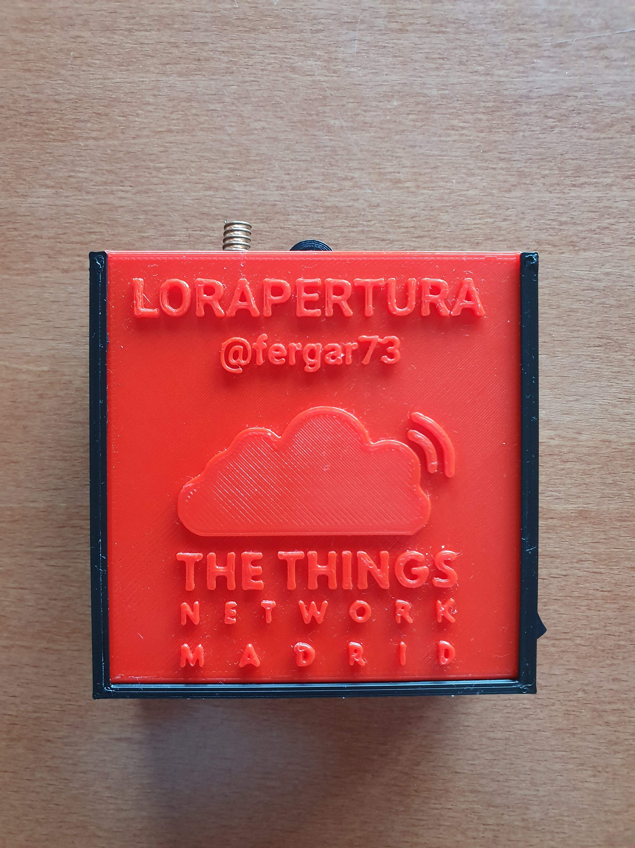
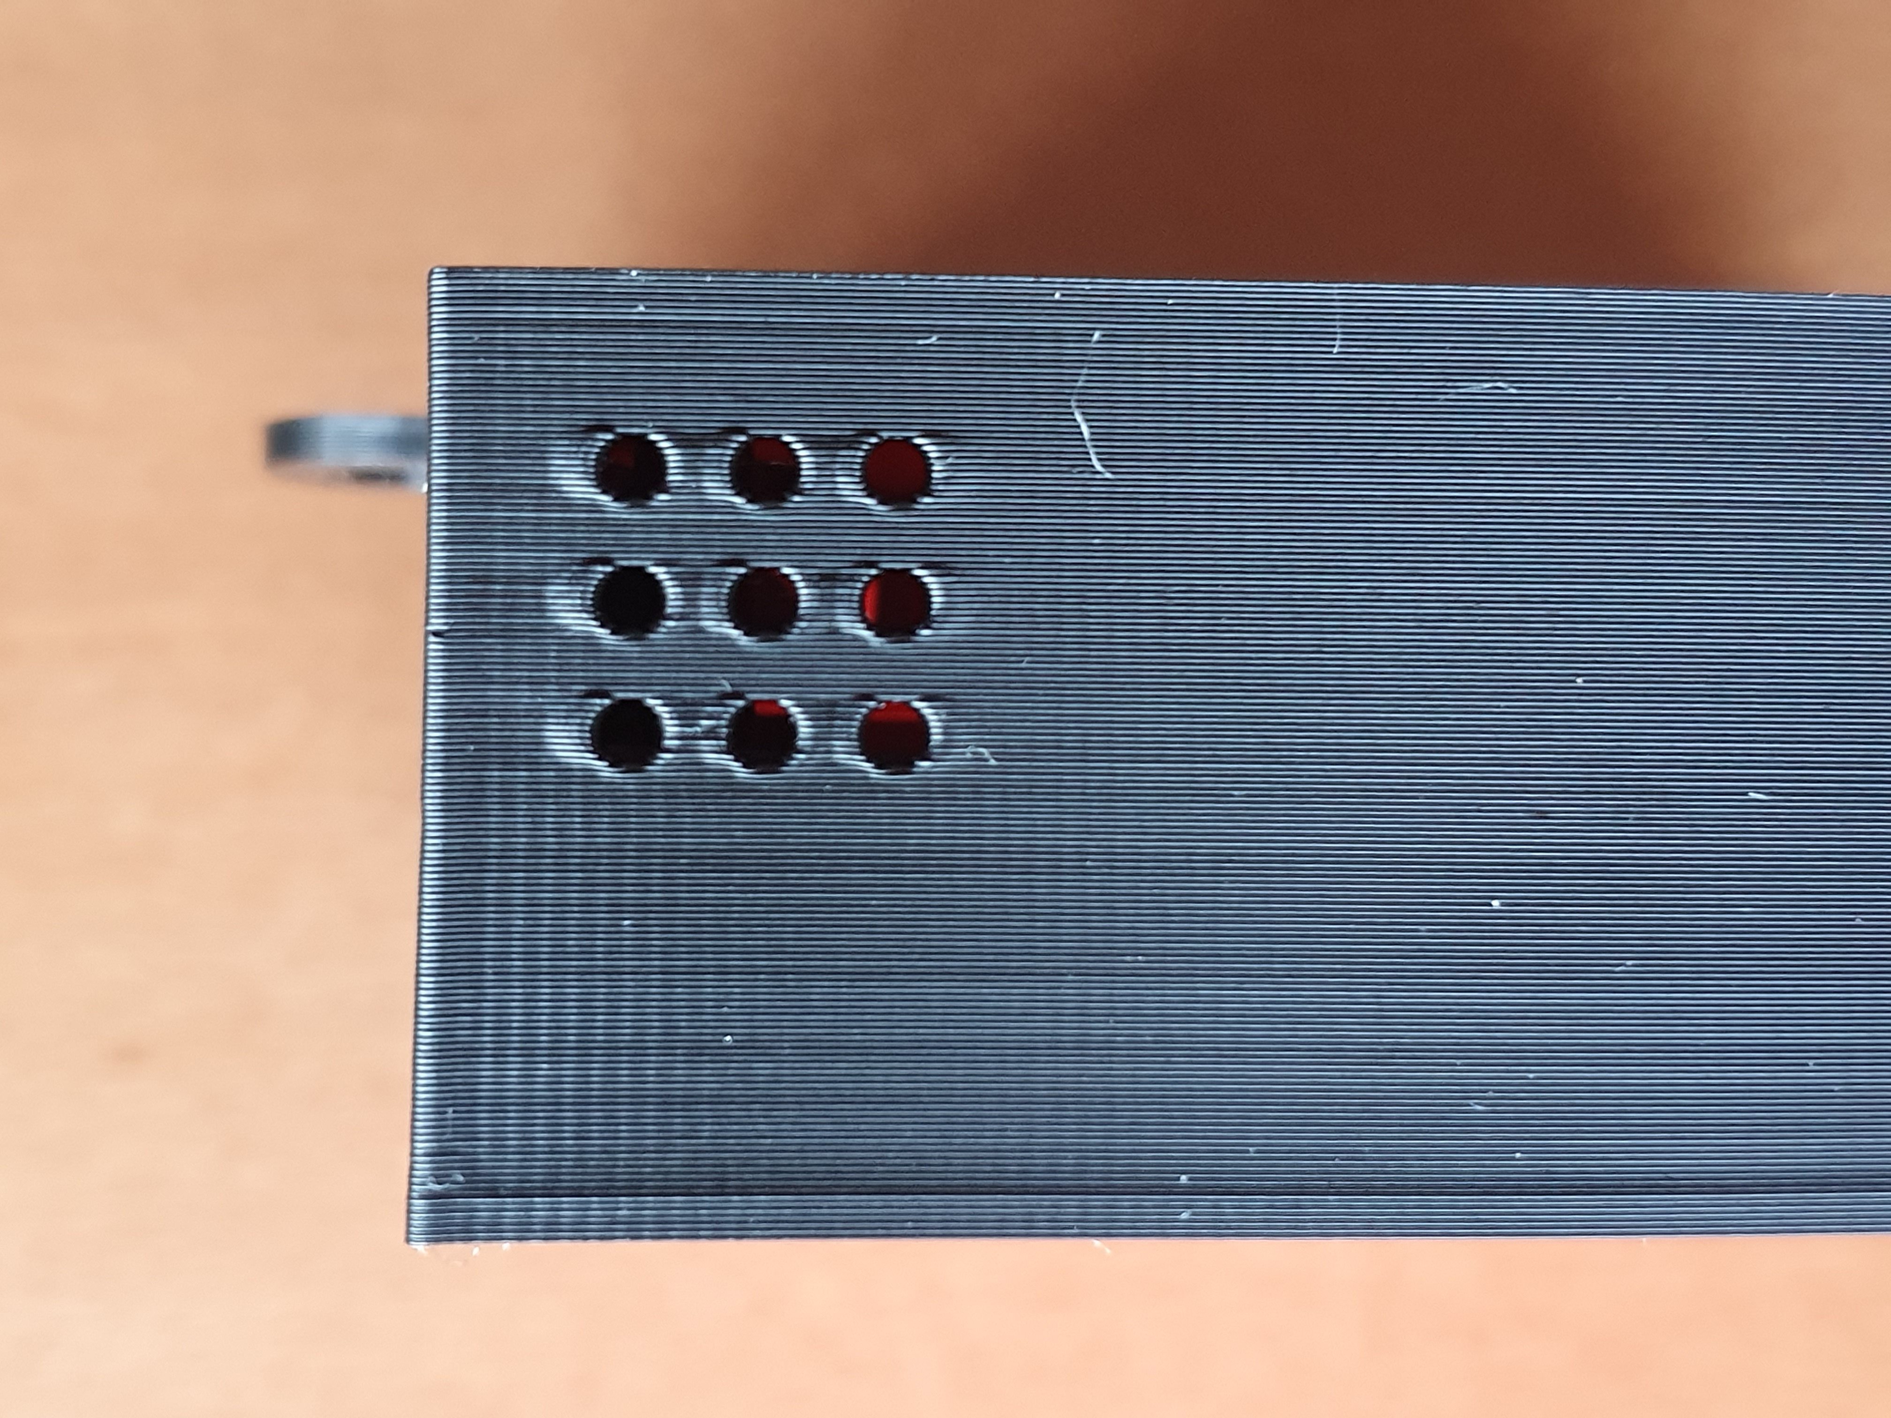
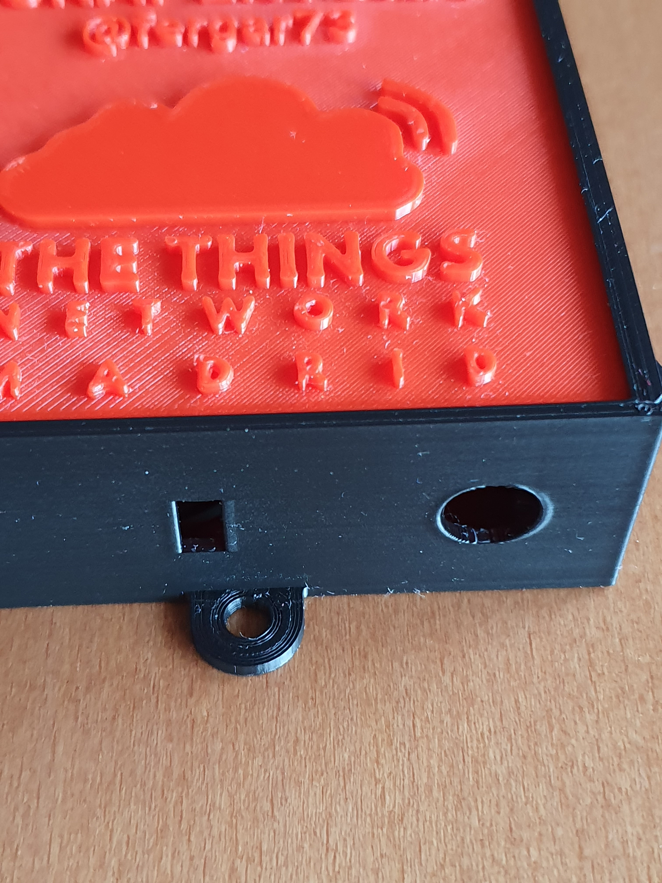
DISPOSITIVO FÍSICO
Caja lorapertura:
Interruptor accesible en el exterior de la caja
Ranura superior para el sensor de luminosidad y antena
Salida cables sensor magnético y entrada (opcional) para alimentación externa
Rejilla de ventilación en zona cercana a sensor BME280
Notes:
Long rang, low bandwith.
<número>

Slide 7
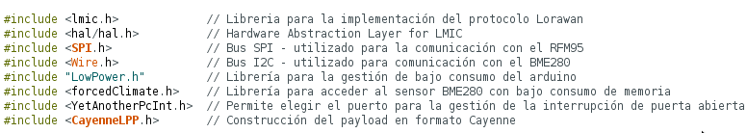
SOFTWARE LORAPERTURA
Código abierto disponible en github
Disponible activación por OTAA o ABP
Dependencias con las siguientes librerías
Notes:
Long rang, low bandwith.
<número>

Slide 8
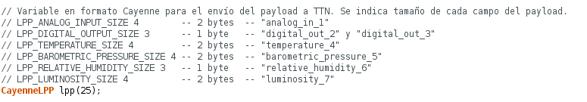
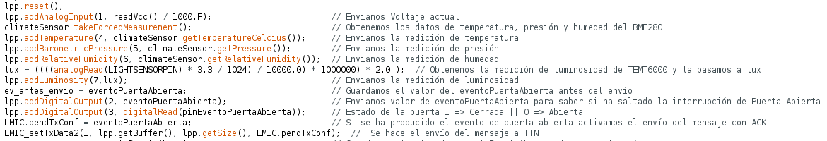
SOFTWARE LORAPERTURA
Definición y envío del objeto Cayenne en el payload
Notes:
Long rang, low bandwith.
<número>

Slide 9
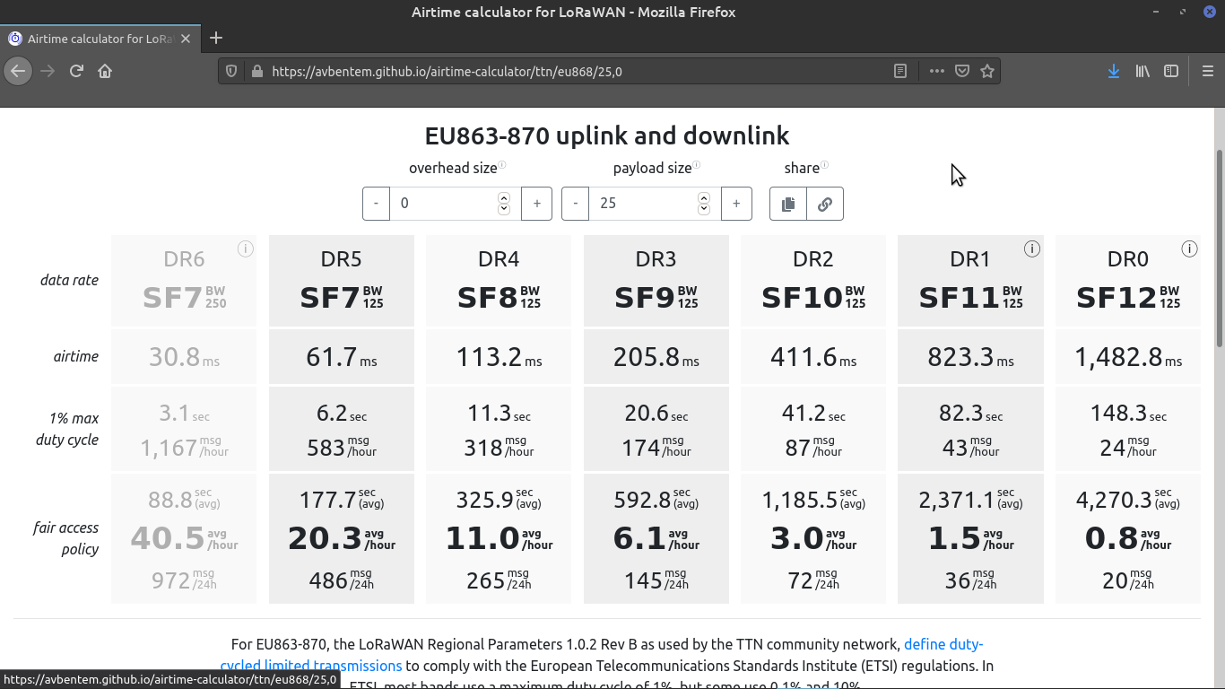
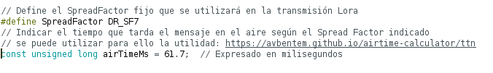
SOFTWARE LORAPERTURA
Frecuencia de envío parametrizable en función de la política de uso de TTN
Air Time Calculator: https://avbentem.github.io/airtime-calculator/ttn
Notes:
Long rang, low bandwith.
<número>

Slide 10
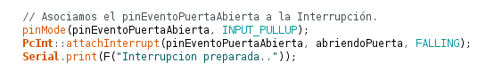
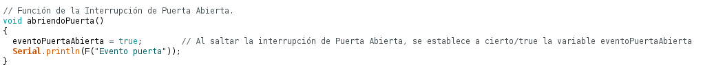
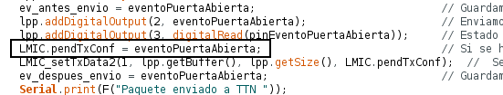
SOFTWARE LORAPERTURA
Envío de mensaje con confirmación cuando se produce un evento de Apertura de Puerta.
Notes:
Long rang, low bandwith.
<número>

Slide 11
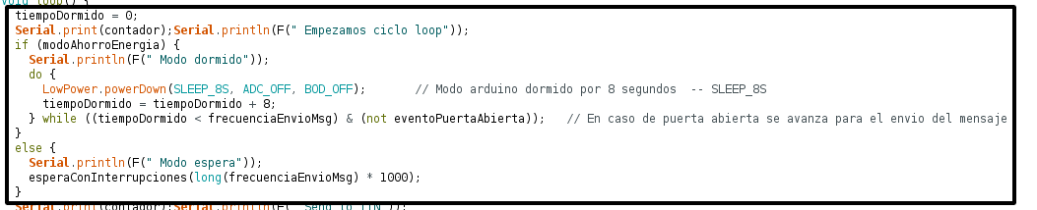
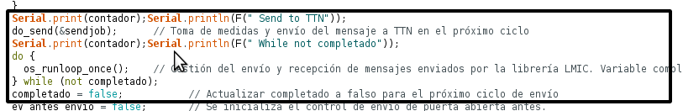
SOFTWARE LORAPERTURA
Bucle infinito estructurado en pasos sencillos:
1
Modo espera o dormir dependiendo del parámetro modoAhorroEnergia
2
Envío del mensaje y su procesamiento hasta quedar completado
Notes:
Long rang, low bandwith.
<número>

Slide 12
INTEGRACION EN THE THINGS NETWORK
Pasos a seguir
1
Registro en https://www.thethingsnetwork.org/ (solo para nuevos usuarios)
2
Creación de la Aplicación en TTN
3
Alta del dispositivo asociado a la aplicación del punto 2
4
Integración http-webhook para envío de información a https://my.iotopentech.io/
Los puntos 2, 3 y 4 que se muestran en las siguientes slides están realizados en la versión 3 de the things network. Actualmente hay un proceso de migración de la v2 a la v3, para acceder a la v3 se ha utilizado la siguiente URL directa: https://eu1.cloud.thethings.network
Notes:
Long rang, low bandwith.
<número>

Slide 13
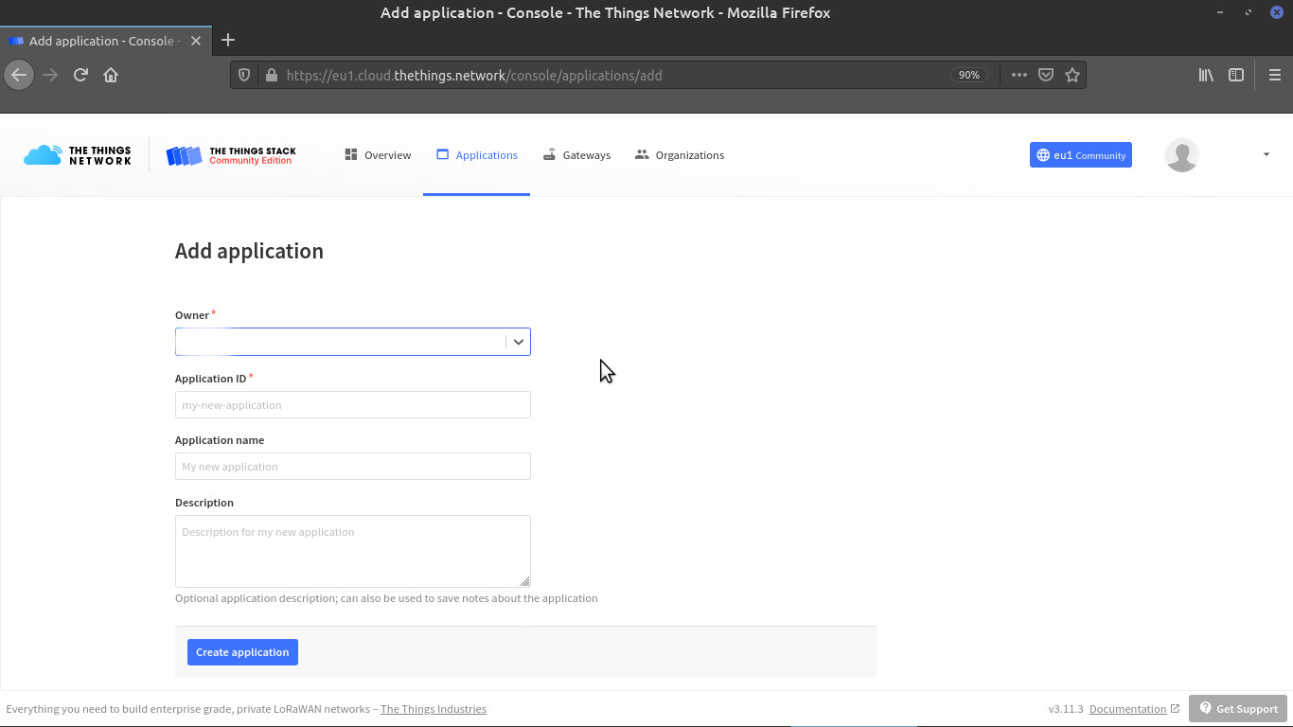
INTEGRACION EN THE THINGS NETWORK
Crear aplicación
Notes:
Long rang, low bandwith.
<número>

Slide 14
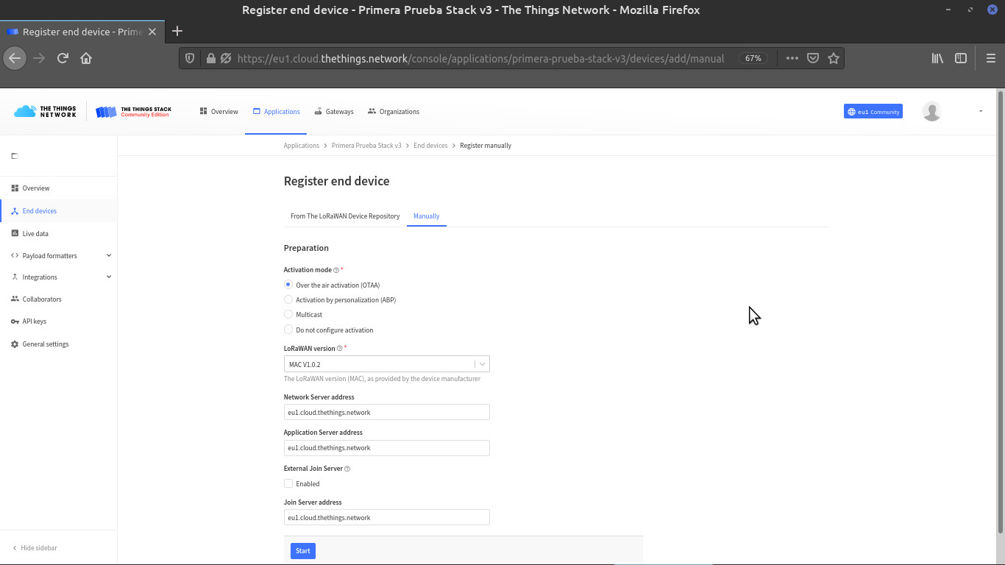
INTEGRACION EN THE THINGS NETWORK
Alta nuevo dispositivo
Notes:
Long rang, low bandwith.
<número>

Slide 15
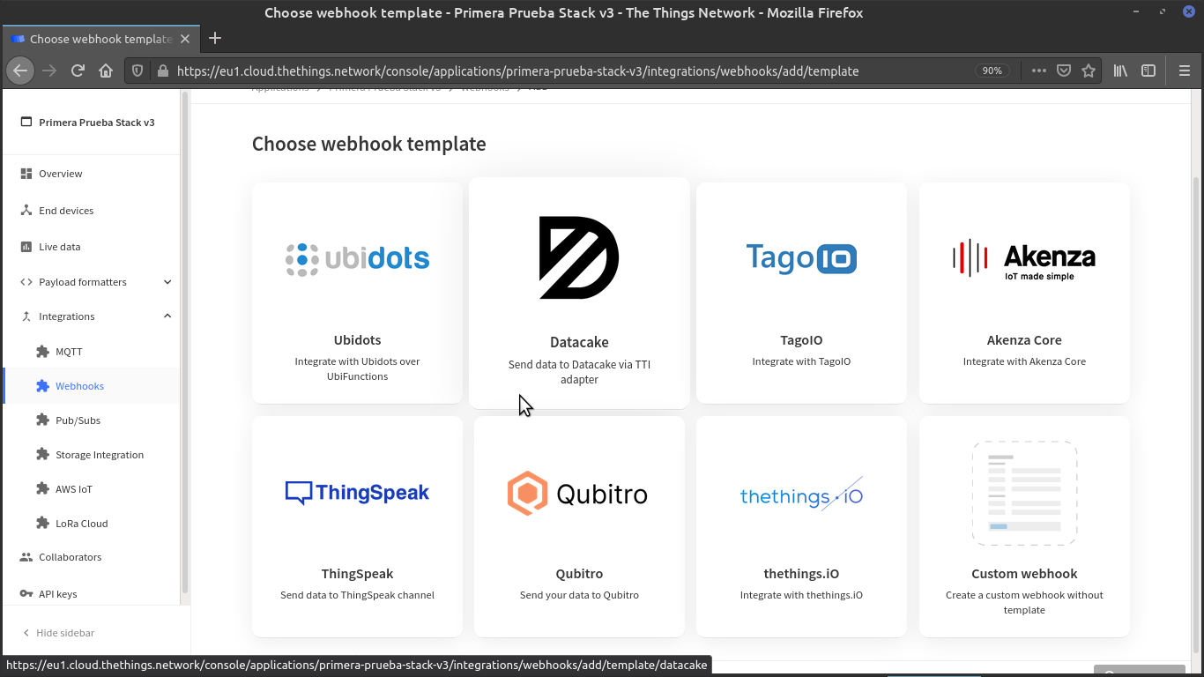
INTEGRACION EN THE THINGS NETWORK
Nueva Integración con myiotopentech
Elegir la opción Custom webhook
Notes:
Long rang, low bandwith.
<número>

Slide 16
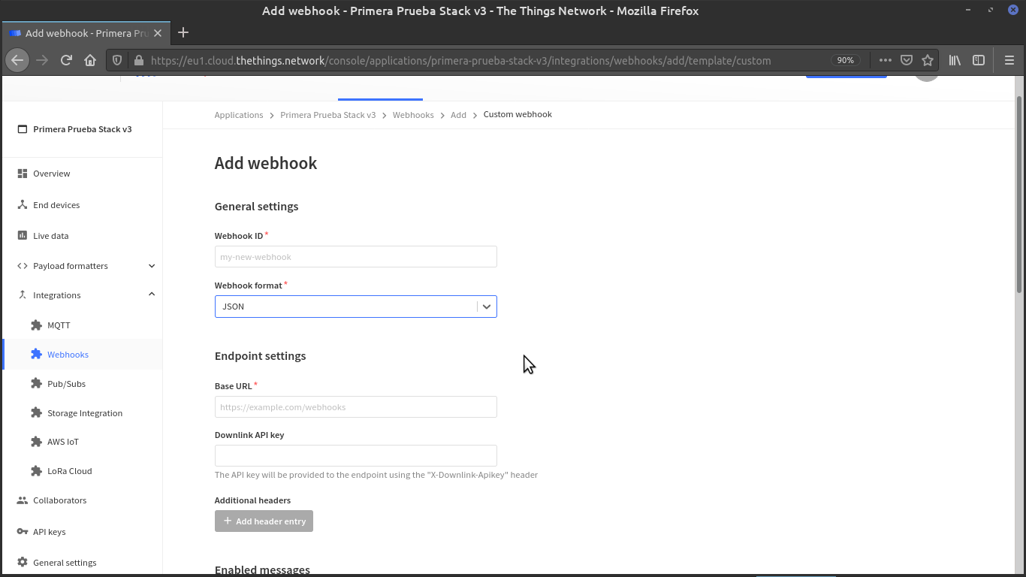
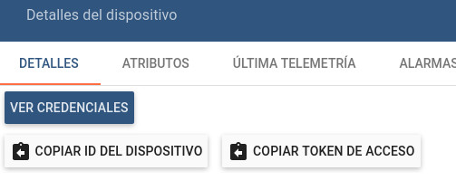
INTEGRACION EN THE THINGS NETWORK
Nueva Integración con myiotopentech
Copiar el token de acceso del dispositivo concreto mediante el boton disponible en myiotopentech
Nombre para la integración
Tipo: JSON
https://my.iotopentech.io/api/v1/”token-acceso-dispositivo”/telemetry
Generar nueva clave con la opción API Keys y copiarla aquí
Marcar a enabled todos los messages
Notes:
Long rang, low bandwith.
<número>

Slide 17
VISUALIZACION Y CONTROL: LORAPERTURA EN MYIOTOPENTECH
La capa de presentación y control del dispositivo lorapertura se ha realizado utilizando myiotopentech - (https://my.iotopentech.io/)
El proyecto myiotopentech está básado en thingsboard - (https://thingsboard.io/) que es una plataforma de código abierto que gestiona la recolección de datos de dispositivos de IoT, su procesamiento y visualización.
La información detallada de myiotopentech está disponible en el repositorio github https://github.com/IoTopenTech/myIoTopenTech donde entre otras cosas se muestran los dispositivos que están disponibles así como la información y pasos a seguir para crear nuevos tipos de dispositivos.
Notes:
Long rang, low bandwith.
<número>

Slide 18
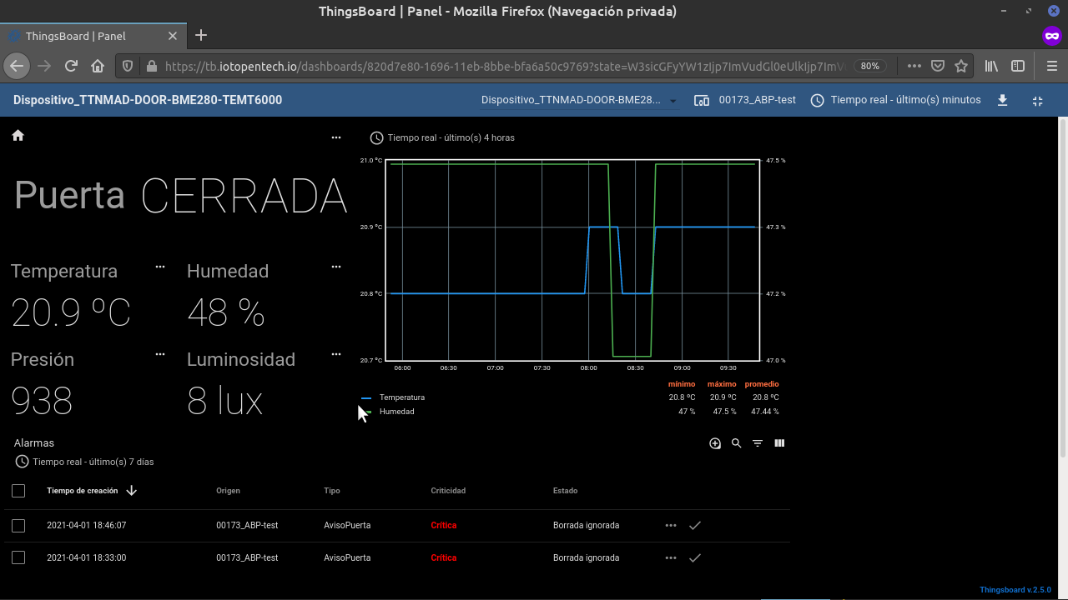
VISUALIZACION Y CONTROL: LORAPERTURA EN MYIOTOPENTECH
El dispositivo lorapertura está disponible en myiotopentech. El nombre interno del dispositivo es TTNMAD-DOOR-BME280-TEMT6000.
Dispone de un panel principal divido en 3 zonas:
Muestra los datos actuales
Gráfica de las últimas 4 horas combinada de Temperatura y Humedad
Zona de alarmas y acceso a la configuración
Notes:
Long rang, low bandwith.
<número>

Slide 19
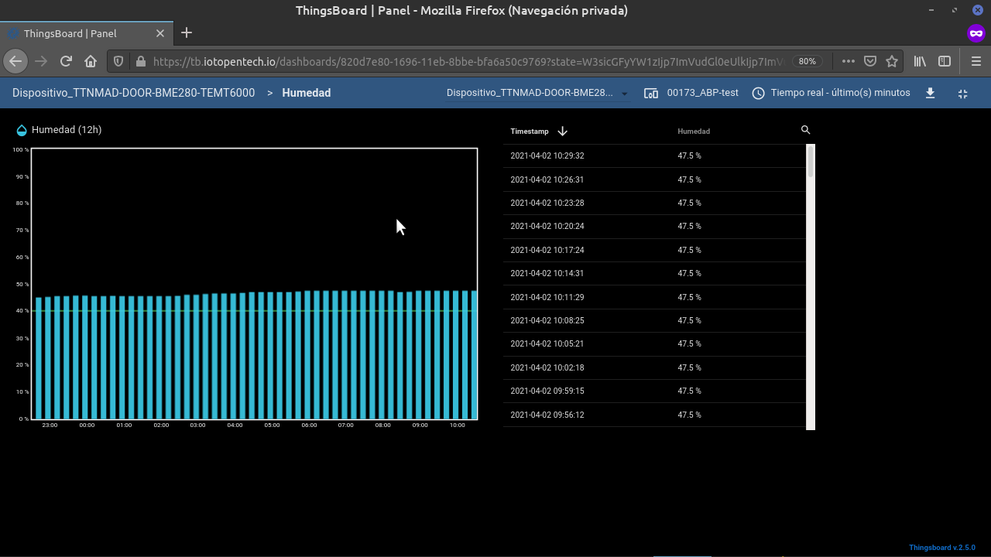
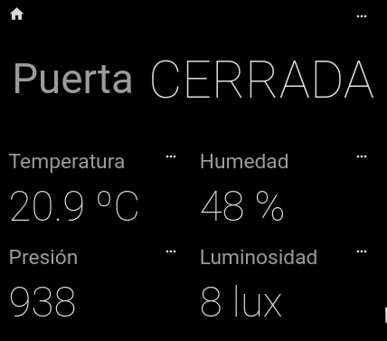
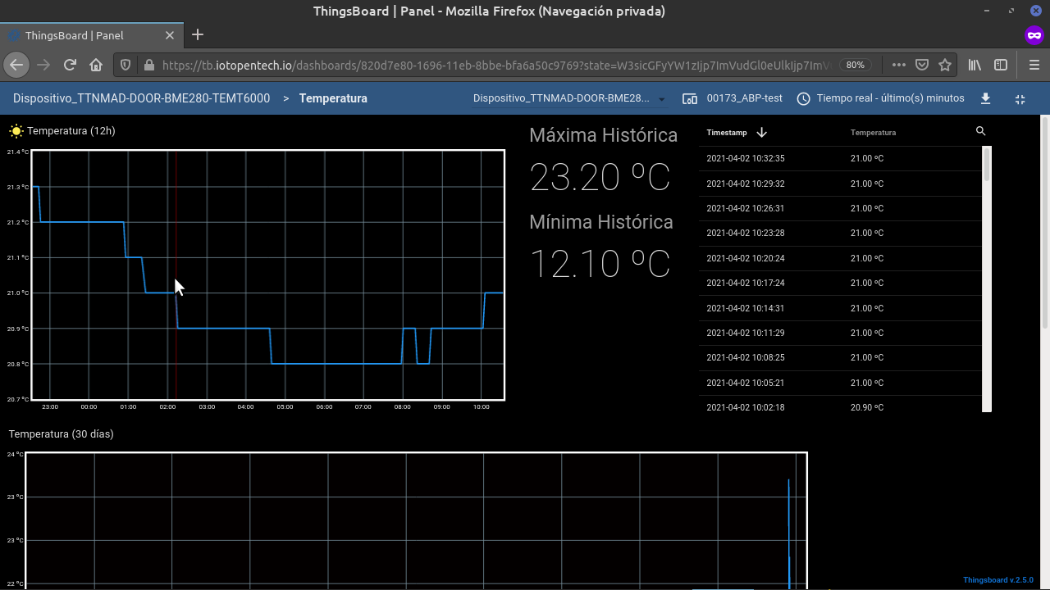
VISUALIZACION Y CONTROL: LORAPERTURA EN MYIOTOPENTECH
La zona que muestra los datos actuales permite el acceso a información más detallada de cada una de las medidas a través de icono “...”
Notes:
Long rang, low bandwith.
<número>

Slide 20
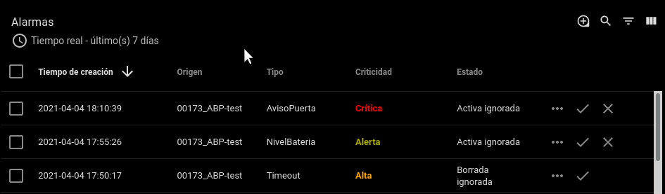
VISUALIZACION Y CONTROL: LORAPERTURA EN MYIOTOPENTECH
En la zona de alarmas se muestra la información correspondiente a los distintos tipos de alarmas así como el acceso a la configuración.
Acceso al panel de configuración de las notificaciones
3 Tipos de Alarmas definidos
AvisoPuerta: Para informar cuando se abre la puerta – Nivel Crítico
Timeout: Puede haber un problema porque no se reciben mensajes desde el dispositivo – Nivel Alto
NivelBateria: Informa cuando la batería está baja
Notes:
Long rang, low bandwith.
<número>

Slide 21
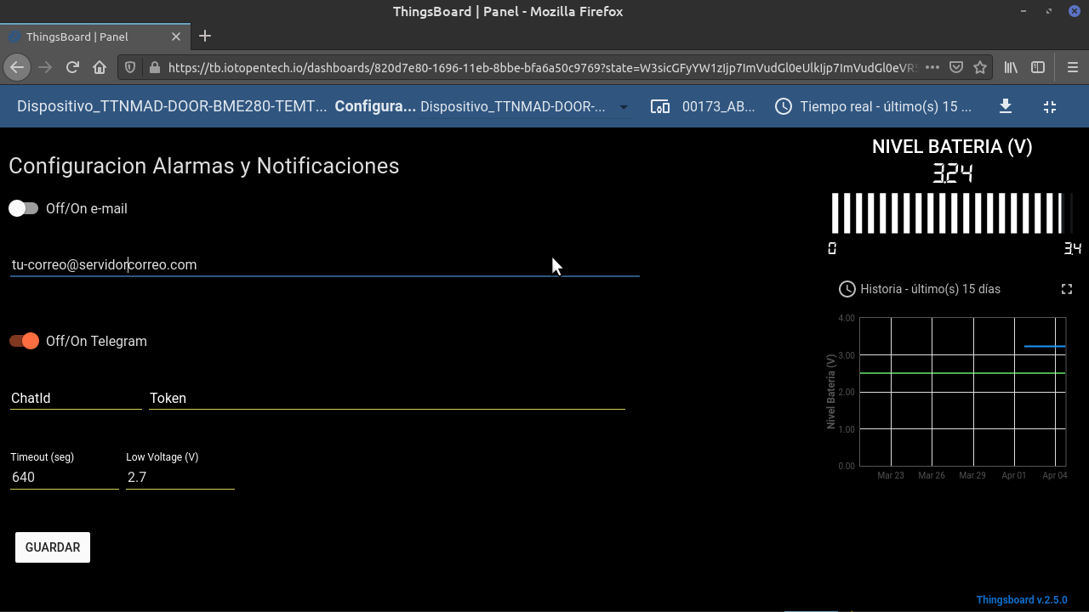
VISUALIZACION Y CONTROL: LORAPERTURA EN MYIOTOPENTECH
En el panel de configuración se puede activar/desactivar las notificaciones de las alarmas. Se dispone de notificación por correo o telegram.
Indicar correo electrónico, si son varios separados por comas
Información actual e histórica del nivel de batería
Se requiere chatid y token de telegram. Opción off/on para activar o desactivar
Timeout para controlar que el dispositivo está enviando mensajes y umbral de batería por debajo del cual se saltará alarma de Nivel de Batería.
Notes:
Long rang, low bandwith.
<número>

Slide 22
MUCHAS GRACIAS!!!
Podéis seguir las actividades de la comunidad
TTN Madrid en el canal de slack ttnmad y en
twitter @ttn_mad
Notes:
<número>

